Slide 1
Etikai kódex autóbuszos kiránduláshoz
„Zöld” úton Székelyföldön
2024. május 13-17.

Slide 2
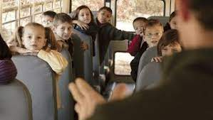
Az utazás pontos részleteit, a felmerülő igényeket (pl.: útvonal, film, mikrofon, zene,
étkezések időpontja) a buszsofőrrel előre kell egyeztetni, menet közben a sofőrrel
történő kommunikáció nem megengedett!

Slide 3
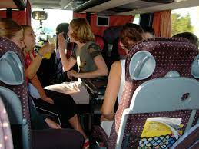
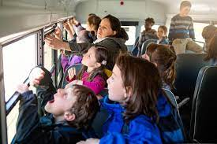
Az autóbuszon a buszsofőr utasításait kell követni, az utazás technikai, valamint a
betartandó biztonsági előírások részleteiről ő tájékoztat (pl.: a busz rendeltetésszerű
használata, baleset esetén szükséges intézkedések, az ütközéskori biztonságos
testhelyzet, a kialakított vagy alternatív menekülési útvonalak, kijelölt szemétgyűjtők
helye, étkezési lehetőség, filmnézési lehetőség, zenehallgatás, autóbuszos mosdó
használata)! Figyeljünk kísérőink utasításaira!

Slide 4
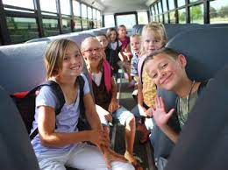
A járművezető munkája fokozott figyelmet,
óvatosságot igényel. Egy mozgó autóbuszban különösen fontos a fegyelmezett viselkedés. Mozgó
járműben – melyben nincs kapaszkodóval ellátott állóhely – nem szabad felállni, nem szabad
sétálni, szaladgálni az ülések között. Nem tanácsos hangoskodni, kiabálni, dobálózni, mert
minden külső körülmény megzavarhatja, elvonhatja a sofőr figyelmét, vagy próbára teheti
a türelmét.
Az, hogy egy gyermek, vagy fiatal hogyan viselkedik egy járművön, minden esetben a kísérő,
pedagógus felelőssége! A gépkocsivezetőnek a KRESZ alapján akár ahhoz is joga van – még
ha nem is szívesen élnek vele a sofőrök – hogy megszakítsa az utazást, ha ezt indokoltnak
tartja, hiszen a szabályok szerint az utas a vezetőt a vezetésben nem zavarhatja.

Slide 5
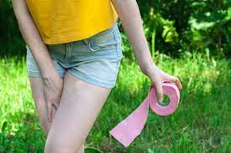
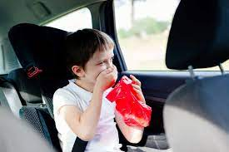
Ha a busznak a megbeszélt pihenőidőn kívül szükséges megállnia (pl.: rosszullét,
mosdószünet), akkor higgadtságot megőrizve jelezzük a buszsofőrnek!

Slide 6
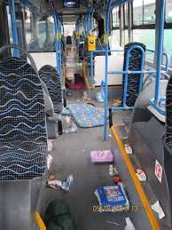
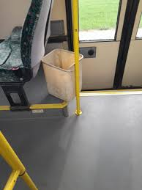
A szemetet a kijelölt tárlókba, szemeteszsákokba gyűjtsük!

Slide 7
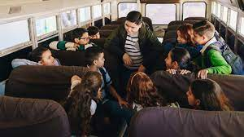
Legyünk tekintettel társainkra! Ne hangoskodjunk, ne zavarjuk utastársainkat! Mellőzzük a hangos zenehallgatást, telefonunkat se használjuk másokat zavaró módon! Ha valaki pihen, igyekezzünk csöndben maradni!

Slide 8
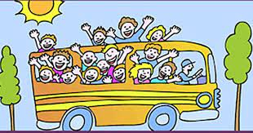
A sikeres utazás és hazaérkezés érdekében biztonságos autóbuszokkal, az előírásokat
betartva utazzunk!

Slide 9
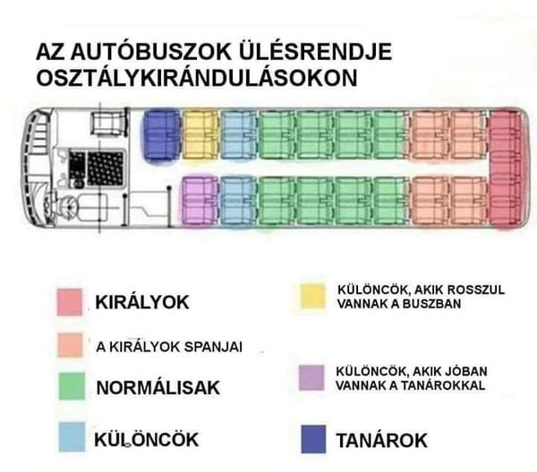

Slide 10
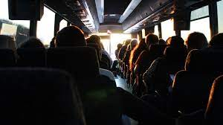
Köszönöm a figyelmet!

